Slide 1
Сайт Партнёров
Инструкции пользователя

Slide 2
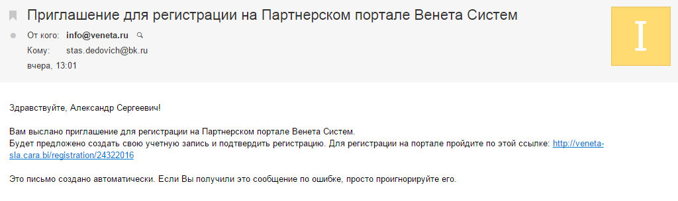
Регистрация
На почтовый адрес приходит сообщение от info@veneta.ru:

Slide 3
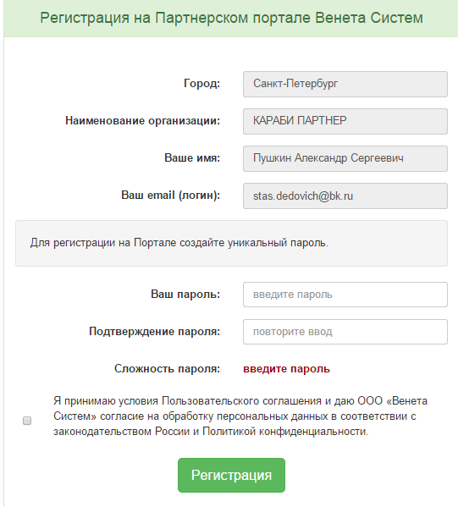
Регистрация

Slide 4
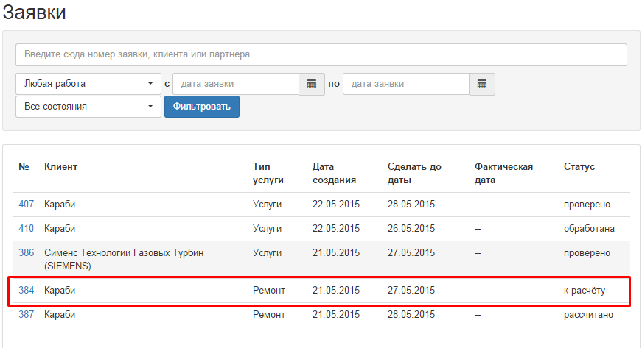
Входящие заявки
Новые заявки появляются в статусе «к расчёту».

Slide 5
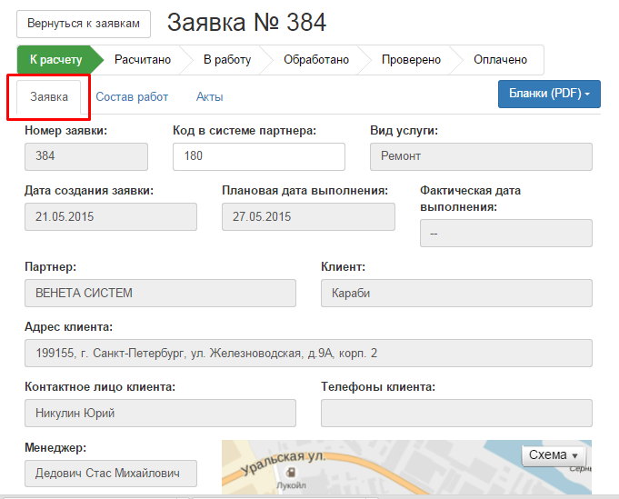
Заявка
Основная информация о клиенте и заявке находится во вкладке «заявка».

Slide 6
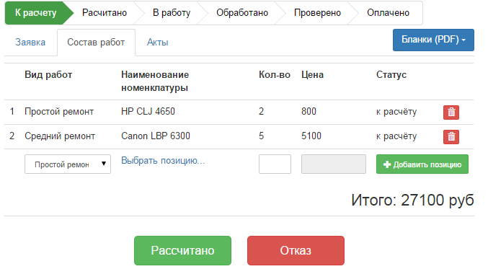
Состав работ
Добавлять и удалять выполненные работы можно во вкладке «Состав работ», номенклатура и цены заполняются автоматически из прайса или спецификации. Бланки заказ наряда и акта-претензий можно скачать с сайта.

Slide 7
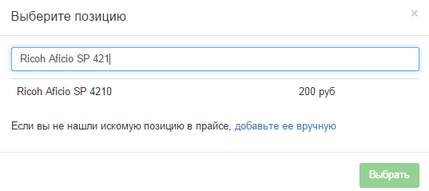
Добавление позиций
При нажатии на ссылку «выбрать позицию» всплывает окно для ввода, идёт контекстный поиск из спецификаций договора и прайсов

Slide 8
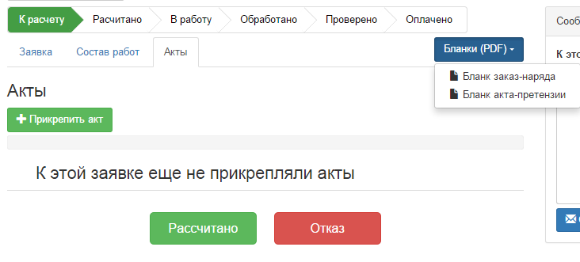
Акты
Все бланки можно скачать и прикрепить к заявке во вкладке «Акты».

Slide 9
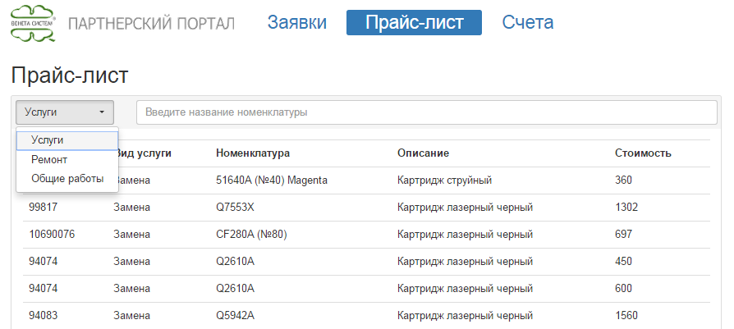
Прайс лист
Стоимость работ находится во вкладке «Прайс листы».

Slide 10
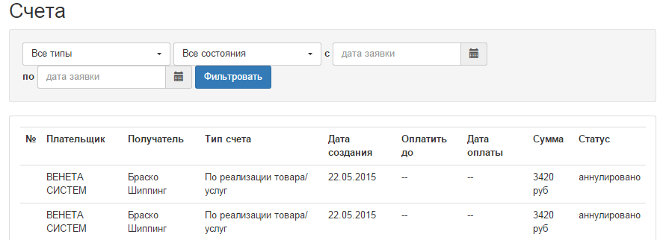
Счета
Партнёр может детализировать каждый счёт.

Slide 11
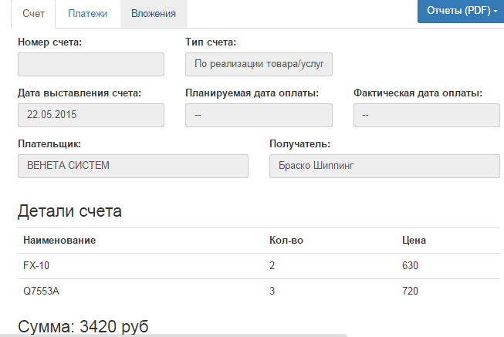
Детализацию счёта
Представлена основная информация и есть возможность сформировать отчёты.

Slide 12
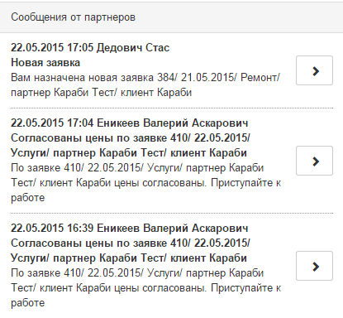
Сообщения по заявкам
Новое сообщение по заявке можно раскрыть из списка сообщений, из любой вкладки.

